Slide 1
Base de Datos
Diseño de bases de datos relacionales

Slide 2
Diseño de bases de datos relacionales
Llaves

Slide 3
Llaves
Una super llave (K) de un esquema de relación R = { A, B, C, …}
Es un conjunto de atributos S (subconjunto) de R con la propiedad que no existen dos tuplas t1 y t2 en una relación legal r de R que tenga t1[S] = t2[S]
Una llave es una (super)llave (K) mínima
Llave candidata: si una relación tiene más de una llave, cada una de ellas es llamada llave candidata. Una de las llaves candidatas es designada de manera arbitraria como PK.

Slide 4
Calculando Llaves y Superllaves
Calcule el X⁺ de todos los posibles conjuntos de X
Si el X⁺ contiene todos los atributos de R, entonces X es una (super)llave
Los X mínimos son las llaves
Mínimo se refiere a los X con el menor número de atributos.

Slide 5

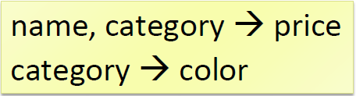
Ejemplo
Dada la siguiente relación R
F =
¿Cuál es la llave?

Slide 6
Ejemplo
Dada la siguiente relación R
F =
X={category}; X⁺ = {category, color)
El closure no contiene todos los atributos de R; category no es llave
X= {name, category}; X⁺ = {name, category, price, color}
El closure contiene todos los atributos de R; name, category es llave

Slide 7
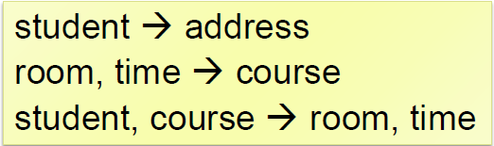
Ejercicio i
Dada la siguiente relación R
F =
Encuentre las llaves

Slide 8
Ejercicio ii
Ejercicio: Dado el esquema y las DF:
R = (A, B, C)
F =
{A → B C
B → A C
}
¿calcule dos llaves de R?

Slide 9
Ejercicio iii
Ejercicio: Dado el esquema y las DF:
R = (A, B, C, G, H, I)
F =
{A → B
A → C,
CG → H
CG → I
B → H
}
¿Es AG una super clave?

Slide 10
Eliminando Anomalías
La DF X→ A está bien si X es una (super)llave
La DF X→ A no está bien de lo contrario

Slide 11
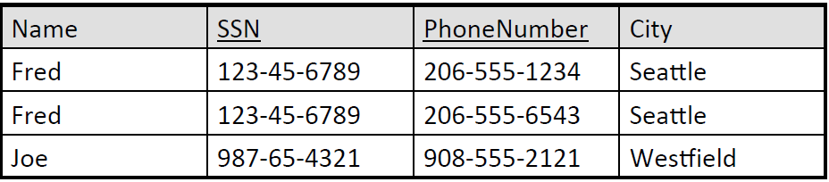
Eliminando Anomalías
La siguiente tabla de Personas cuya llave es:
SSN y PhoneNumber

Slide 12
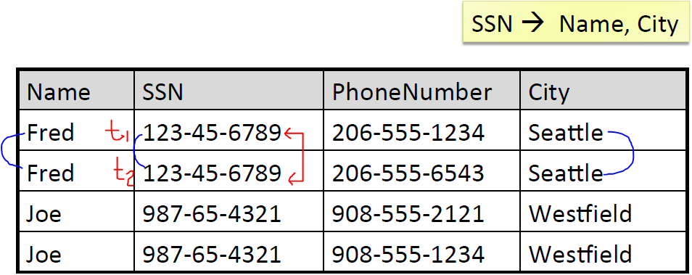
Eliminando Anomalías
De los datos se puede determinar la DF:

Slide 13
Eliminando Anomalías
Sabiendo que la llave : {SSN, PhoneNumber}
Entonces la DF SSN → Name, City es MALA
¿Por qué?
SSN no es (super)llave

Slide 14
Referencias
Database System Concepts, 7th Ed.©Silberschatz, Korth and Sudarshan, 2019
https://www.udemy.com/database-design-and-management/learn/v4/content
https://www.visual-paradigm.com/support/documents/vpuserguide/3563/3564/85378_conceptual,l.html

